Slide 1
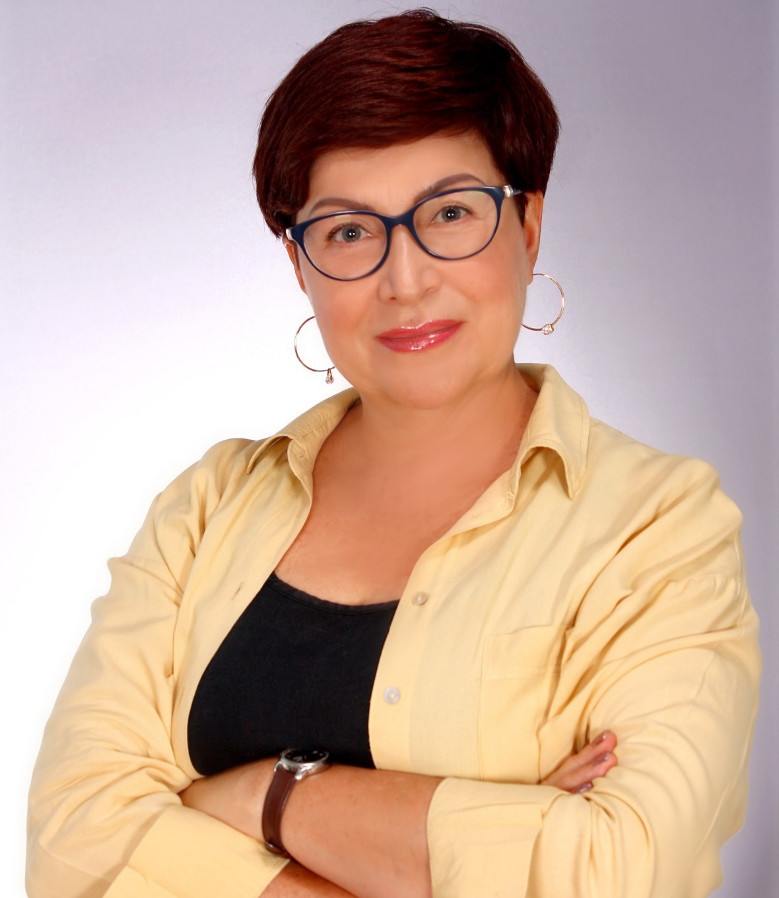

Антикризовий менеджмент для студентів ОНМедУ спеціальності 073 Менеджмент
ОПП "Управління охороною здоров'я та фармацевтичним бізнесом"
Олена РУДІНСЬКА, кандидат економічних наук, доцент, завідувачка кафедри менеджменту охорони здоров'я
ОНМедУ

Slide 2
Тема 4
Визначення антикризової ролі фінансових показників діяльності медичного закладу.
4.1. Структура балансу медичного закладу.
4.2. Аналіз коефіцієнтного підходу: коефіцієнти платоспроможності, фінансової стійкості (ліквідності), економічної ефективності та ділової активності. Індикатори фінансового стану, які вимагають особливої уваги на різних етапах життєвого циклу медичного закладу.
4.3. Вплив діяльності державних структур на тривалість життєвого циклу конкурентної переваги медичного закладу.

Slide 3

4.1. Управлінська структура балансу (Ф1)
 | АКТИВ |  | ПАСИВ
Низька ліквідність | І. Необоротні активи 1. Будівлі, споруди, обладнання, транспорт 2. Амортизація 3. Капітальні інвестиції (45-50%) | Низька ліквідність | І. Джерела власних коштів 1. Капітал 2. Додатковий капітал 3. Резервний капітал 4. Страховий капітал 5. Нерозподілений прибуток (50-60%)
Середня ліквідність | ІІ.Оборотні активи 1. Сировина 2. Матеріали 3. Запаси (25-30%) | Середня ліквідність | ІІ.Довгострокові кредити банків (20-30%)
Висока ліквідність | ІІІ. Грошовий потік (CF) дебіторська заборгованість рахунки нац. валюті рахунки в іностр. Валюті каса цінні папери (20-25%) | Висока ліквідність | ІІІ. Грошовий потік (CF)Короткострокові кредити банків Кредиторська заборгованість Заборгованість із податків Заборгованість із зарплати Цінні папери (20)
 | Підсумок балансу (100%) |  | Підсумок балансу (100%)

Slide 4
АНАЛІЗ БАЛАНСІВ МЕДИЧНИХ ЗАКЛАДІВ
ТОВ Свята -Катерина-Одеса (графічний аналіз показників, 13% власного капіталу
https://zvitnist.com/32120543_TOVARYSTVO_Z_OBMEZHENOU_VDPOVDALNSTU_SVYATA_KATER#zvit
ТОВ Медичний центр ІНГО (прив. форма власності, 70% власного капіталу, чистий прибуток за 2021р.
https://mci.ua/financial-statements
КНП «Обласне територіальне медичне об’єднання м. Краматорськ» (90% Основні засоби. Радянська схема)
https://otmo.dn.ua/zvitnist-knp-otmo-m-kramatorsk
ТОВ СИНЕВО УКРАЇНА 2022Р. (сучасний приклад. оптимальна структура ативів/пасивів. довгострокові зобов'язання. Збитки)
file:///C:/Users/grago/Desktop/Synevo_FullPackageOfFinancialStatements_2022.pdf

Slide 5
Гарантії фінансової стійкості та платоспроможності для медичних закладів:
1. Збалансована структура Ф1 (балансу): відсутність великої (більше 50%) заборгованості
2. Невеликий знос (амортизація) основних засобів (обладнання)
3. Наявність позитивного фінансового результату (прибутку)
4. Позитивна динаміка кількості пакетів з НСЗУ
5. Позитивна динаміка грошового потоку за фінансовими показниками (збільшення кількості ПАЦІЄНТІВ), диверсифікація медичних послуг, гнучка цінова політика

Slide 6
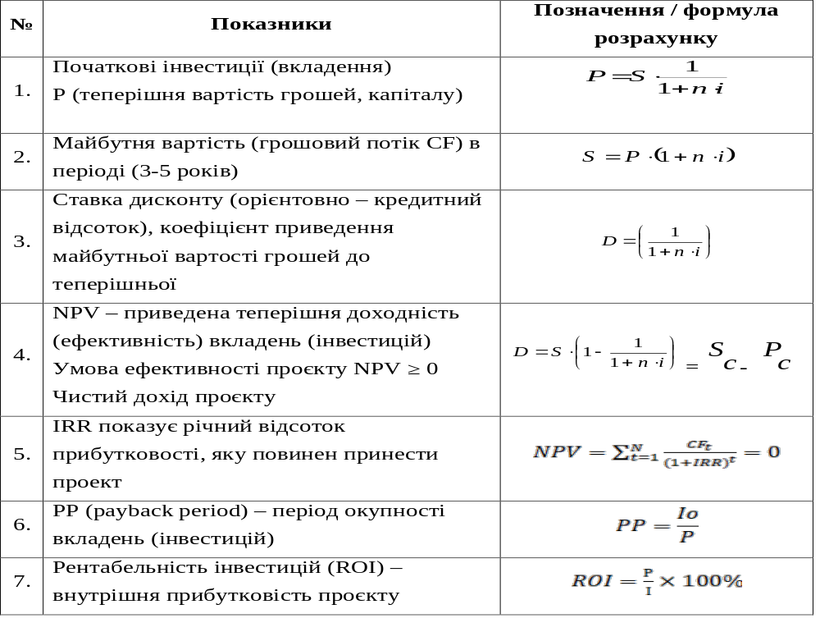

Slide 7

4.3. Пошук джерел фінансування медичних закладів в Україні
в умовах війни та фінансової кризи:
1. Державно-приватне партнерство (щодо реорганізації форм власності відповідно сучасній цифровій революції)
2. Пошук іноземних інвесторів - партнерів
3. Створення нових робочих місць як джерело додаткової вартості
4. Впровадження нових видів підприємницької діяльності як джерело додаткового доходу з позицій ліквідності та прибутковості

Slide 8

Залучення державних та недержавних джерел фінансування
Державно-приватне партнерство – об'єднання різних пріоритетів, інтересів та ресурсів держави та бізнесу для досягнення спільної мети
договори концесії |  | договори про спільну діяльність |  | договори про розподіл матеріальних цінностей |  | інші договори
Закон України «Про державно-приватне партнерство» від 01.07.2010 р. № 2404-VI (редакція від 20.10.2019 р.)
Закон України«Про приватизацію державного і комунального майна» від 18.01.2018 р. № 2269-VIII (редакція від 03.10.2019 р.)
Закон України«Про оренду державного та комунального майна» від 03.10.2019 р. № 157-ІХ (введення в дію 01.02.2020 р.)Про акціонерні товариства:
Закон України від 17.09.2008 р. № 514-VI. Дата оновлення: 06.10.2021 р. URL: https://zakon.rada.gov.ua/laws/main/514-17 Про акціонерні товариства

Slide 9
Список рекомендованої літератури
Скібіцький О. М. Антикризовий менеджмент : навч. посіб. / О. М. Скібіцький. – Київ: Центр учбової літератури, 2021. – 568 с.
https://ela.kpi.ua/bitstream/123456789/46821/1/Liderstvo.pdf
Солоненко І. М. Управління організаційними змінами у сфері охорони здоров’я: монографія / І. М. Солоненко, І. В. Рожкова. – К. : Фенікс, 2008. – 276 с.
Менеджмент та маркетинг в охороні здоров’я: навчальний посібник / В.І. Борщ, О.В. Рудінська, Н.Л. Кусик. Херсон: Олді+, 2022. 264 с.
URI: https://repo.odmu.edu.ua:443/xmlui/handle/123456789/12169
Нечаєва І. Особливості прийняття управлінських рішень, їх оцінка та оцінювання в умовах кризи. Економічний аналіз / І. Нечаєва. – Тернопіль. 2019. – Т. 29. № 1. – С. 156-163.
Войтко С. В. Управління проектами та стартапами в Індустрії 4.0 : підруч. / С. В. Войтко. – Київ: КПІ ім. І. Сікорського, 2019. – 200 c.

Slide 10

Дякую за увагу!

